Slide 1
Anuitní počet s aplikací na výpočet současné hodnoty.

Slide 2
Důchod
= peněžní příjem pravidelné povahy (mzda, výnos z majetku, transfer od státu)
= nejen příjem v důchodovém věku, ale pravidelný příjem z toho, co jsme naspořili
Druhy:
Státní
Soukromý
Doživotní
Nekonečný
Předlhůtní/polhůtní
V sociálním zabezpečení = důchodové dávky:
starobní důchod
invalidní důchod
vdovský a vdovecký důchod
sirotčí důchod
vojenský důchod

Slide 3
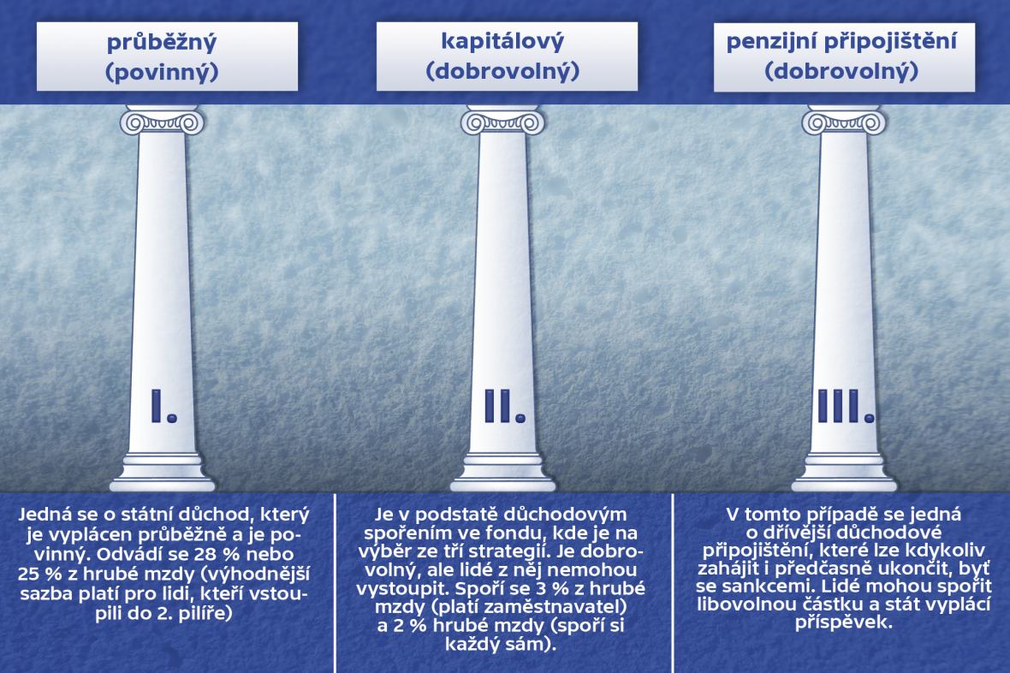
Pilíře důchodového systému
I. pilíř = platíme dnes na současné důchodce = svůj neovlivníme
II. pilíř zrušen
III. pilíř

Slide 4
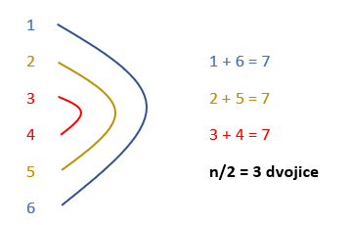
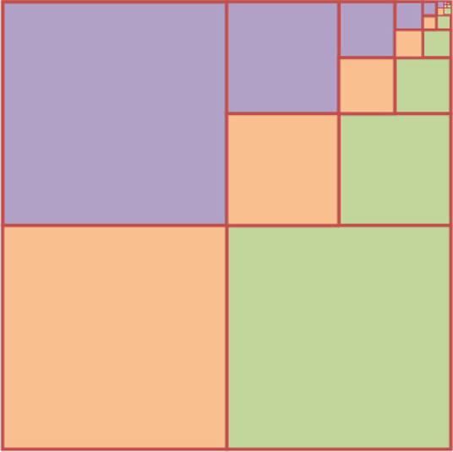
Vše, co potřebujete znát
Aritmetická posloupnost (tvoří ji jednoduché úročení)
$$a_{n+1}=a_{n}+d$$
Součet aritmetické posloupnosti = aritmetická řada
$$S_{n}=\frac{n}{2}⋅\left(a_{1}+a_{n}\right)$$
Geometrická posloupnost (tvoří ji složené úročení)
$$a_{n+1}=a_{n}⋅q$$
Součet geometrické posloupnosti = geometrická řada
$$S_{n}=a_{1}⋅\frac{q^{n}−1}{q−1}=a_{1}⋅\frac{1−q^{n}}{1−q}$$
a1 = 1 q = ?

Slide 6
Hraní si s časovými hodnotami
Skripta: „Princip důchodového počtu je založen na kalkulaci částky, ze které následně budou vypláceny anuity v průběhu daného časového intervalu. Tato částka musí být rovna součtu současných hodnot budoucích anuit.“
PV
a
a
a
a
a
Alternativně: Cílem je vyjádřit PV všech budoucích anuit. Toho lze však dosáhnout i tak, že využijeme nejprve dopočítání FV všech anuit, což již umíme ze spořícího počtu. Teprve následně budeme vypočtenou souhrnnou FV diskontovat do času 0, abychom spočítali PV. Tohoto typicky lze využít pro snadnější výpočet aritmetické řady v rámci PO < ÚO.
a
a
a
a
a
PV
FV

Slide 7
Současná hodnota anuity (= důchod)
= pravidelné výplaty (anuity) v pravidelných intervalech po určitou dobu za daných podmínek
= analogické k úvěru (důchod pro věřitele)
Polhůtní důchod, nechávám si vyplácet důchod na konci každého období, tzn. úročí se o období víc, a tedy pokud chci stanovit, kolik prostředků musím mít na účtu v čase 0, abych mohl vyplácet po počet období n důchod ve výši a, je současná hodnota nižší, než u předlhůtního důchodu (potřebuji méně):
$PVA=a⋅\frac{1}{1+r}⋅\frac{1−{\left(\frac{1}{1+r}\right)}^{n}}{1−\left(\frac{1}{.1+r}\right)}$ = $a ×\frac{{1−(1+r)}^{−n}}{r}$ = $a ×\frac{{1−v}^{n}}{r}$ , kde $v=\frac{1}{1+r}$ , přičemž $\frac{{1−v}^{n}}{r}$ nazýváme zásobitel polhůtní.
Předlhůtní důchod, nechávám si vyplácet důchod na začátku každého období, o to vyšší je PVA (potřebuji více):
$PVA=a⋅\frac{1−{\left(\frac{1}{1+r}\right)}^{n}}{1−\left(\frac{1}{.1+r}\right)}=a ×\frac{{1−\left(1+r\right)}^{−n}}{r} ×(1+r)$ = $a ×\frac{{1−v}^{n}}{1−v}$ , přičemž $\frac{{1−v}^{n}}{1−v}$ nazýváme zásobitel předlhůtní
Kde PVA je současná hodnota anuity, a je výše anuitní platby, r je úroková míra, n je počet období.

Slide 8
Nekonečný důchod
Jedná se o výplaty, které nemají ohraničenou dobu vyplácení anuit a svou povahou jsou při splnění určitých podmínek věčné, tedy tvoří perpetuity.
Počet úrokových období se tedy blíží nekonečnu. Součet bude konvergovat k řešení vyjádřeného reálným číslem v případě, kdy |q| < 1.
Již známe obecný vztah pro součet geometrické řady:
$D=a_{1}⋅\frac{1−q^{n}}{1−q}$,
přičemž u věčného důchodu $n→∞$ a $\left|q\right|<1$, tudíž člen $q^{n}$ se bude limitně blížit nule. Proto lze vztah zapsat jako:
$D=a_{1}⋅\frac{1}{1−q}$ $D_{0}=a⋅\frac{1+r}{r}$ při ÚO = PO a předlhůtním důchodu
$D_{1}=\frac{a}{r}$ při ÚO = PO a polhůtním důchodu

Slide 9
Jaké příklady budeme řešit?
Co hledám?
Současnou hodnotu = kolik musím mít naspořeno na začátku důchodu = PVA
Výši anuity = výši pravidelného důchodu = a
Délku důchodu = n
Pozor na úrokové období, zadanou úrokovou míru a typ úročení
Vybíráme častěji během jednoho úrokového období?
Je třeba upravit nominální úrokovou míru na úrokové období?
Úročí banka standardně (složeně), nebo jinak (spojitě, jednoduše?)
zohledňuji daň, inflaci, poplatky
Daň se platí vždy ze zisku!!!
Pozor na období: rozdíl mezi ÚO a DO, roční poplatky za správu apod.
Diskontuji FV na reálnou hodnotu = totožný postup co dříve
Dynamický vývoj: změny v úrokové sazbě, inflaci apod.

Slide 10
Vzorový příklad - důchod
Kolik anuit vyplatíte a jak dlouho budete vyplácet částku 789 Kč v pravidelných 15 denní intervalech, pokud víte, že máte k dispozici objem prostředků ve výši 135 250,64 Kč. Finanční ústav, který vám bude spravovat prostředky, garantuje po celou dobu úrokovou sazbu 1,8 % p. q. Úrok je počítán 24 krát do roka. Dále víte, že se jedná o předlhůtní důchod.

Slide 11
Vzorový příklad - řešení
PV = 135 250,64 Kč = D0
a = 789 Kč
r = 1,8 % p.q. = 0,3 % p.15d.
PO = 15 dní
ÚO = 15 dní
$$D=a_{1}⋅\frac{1−q^{n}}{1−q}$$
PV a1=a
a2
a3
......
$$\frac{a}{1+0,003}$$
$$q=\frac{a_{2}}{a_{1}}=\frac{1}{1+0,003}$$
$$\frac{a}{1+0,003}$$
$D_{0}=a⋅\frac{1−{\left(\frac{1}{1+0,003}\right)}^{n}}{1−\frac{1}{1+0,003}}$ nebo alternativně = $a⋅(1+0,003)⋅\frac{1−{\left(\frac{1}{1+0,003}\right)}^{n}}{0,003}$
$n=\frac{\ln\left[1−\frac{D_{0}⋅\left(1−\frac{1}{1+0,003}\right)}{a}\right]}{\ln\left(\frac{1}{1+0,003}\right)}$=
$$n=240$$
počet anuit, tj. 10 let

Slide 12
Prezentace příkladů
Tým 5
Tým 6

Slide 13
Příklad Socrative 1
Kolik prostředků musíte mít k dispozici, abyste zajistili pravidelný dvoudenní důchod ve výši 10 po dobu 12 let, jestliže víte, že úroková sazba, kterou po celou dobu bude banka garantovat, činí 3,4 % p. a. Banka připisuje úrok každý 20. den. Uvažujte předlhůtní úrok.

Slide 14
Příklad Socrative 1 – řešení
a = 10 Kč
n = 12 let
r = 3,4 % p.a.
ÚO = 20 D
PO = 2 D
m = 10
D0 = ?
Nejprve vypočtěme co se stane v rámci 1 úrokovacího období
$$X_{1}=a⋅m⋅\left(1+\frac{m+1}{2m}⋅r\right)⋅\frac{1}{1+r}$$
$$X_{1}=10⋅10⋅\left(1+\frac{11}{20}⋅\frac{0,034}{18}\right)⋅\frac{1}{1+\frac{0,034}{18}}$$
a dosadíme za a1 do geometrické řady, kde jeden člen odpovídá úrokovacímu období:
$D_{0}=X_{1}⋅\frac{1−{\left(\frac{1}{1+\frac{0,034}{18}}\right)}^{18⋅12}}{1−\frac{1}{1+\frac{0,034}{18}}}$= 17 741,27 Kč

Slide 15
Příklad Socrative 1 – řešení
a = 10 Kč
n = 12 let
r = 3,4 % p.a.
ÚO = 20 D
PO = 2 D
m = 10
D0 = ?
Příklad lze samozřejmě zapsat v jedné rovnici:
$$D_{0}=a⋅m⋅\left(1+\frac{m+1}{2m}⋅r\right)⋅\frac{1}{1+r}⋅\frac{1−{\left(\frac{1}{1+r}\right)}^{n}}{1−\frac{1}{1+r}}$$
což lze upravit do tvaru:
$$D_{0}=a⋅m⋅\left(1+\frac{m+1}{2m}⋅r\right)⋅\frac{1−{\left(\frac{1}{1+r}\right)}^{n}}{r}$$
kde r = 0,034/18 a kde n = 18*12

Slide 16
Příklad Socrative 2
Vypočítejte částku, která vám zajistí měsíční polhůtní věčný důchod ve výši 30 000,--. Víte, že úroková sazba činí 2,5 % p. s. Uvažujte spojité úročení s identickým dopadem na kapitál jako v případě diskrétního pololetního úročení. Proveďte zkoušku.

Slide 17
Příklad Socrative 2 – řešení 1/2
a = 30 000 Kč
n = ∞
r = 2,5 % p.s.
ÚO = 6 M
PO = 1 M
řešit spojitě, polhůtně
D1 = ?
$$f=\ln{(1+0,025)}$$
$$f=2,4692613 \% p.s.$$
$$D_{1}=a_{1}⋅\frac{1}{1−q}$$
$$D_{1}=a⋅\frac{1}{e^{\frac{f}{6}}}⋅\frac{1}{1−\frac{1}{e^{\frac{f}{6}}}}$$
$$D_{1}=a⋅\frac{1}{e^{\frac{f}{6}}−1}$$
alternativně lze zkrátit:
$$D_{1}=7 274 639,90 Kč$$

Slide 18
Příklad Socrative 2 – řešení 2/2
a = 30 000 Kč
n = ∞
r = 2,5 % p.s.
ÚO = 6 M
PO = 1 M
řešit spojitě, polhůtně
D1 = ?
$$f=2,4692613 \% p.s.$$
$$D_{1}=7 274 639,90 Kč$$
Zkouška: Pokud má být důchod věčný, tak musí být vyplácená anuita rovna (nebo menší) naběhlému úroku za dané období. Jinými slovy se dostupný kapitál po zúročení a výplatě anuity nesmí snižovat.
D1 + I - a = D1 ...............
$$7 274 639,90+7 274 639,90⋅\left(ⅇ^{\frac{f}{6}}−1\right)−30000=7 274 639,90$$

Slide 19
Příklad Socrative 3 – část 1/2
Kolik činí roční nominální diskontní sazba se dvěma konverzemi (odpovídá délce ÚO). Zvolená diskontní sazba vám zaručí pravidelný polhůtní měsíční důchod ve výši 4350 na půl roku. Dále víte, že suma současných hodnot výplat za úrokové období odpovídá částce 25491.

Slide 20
Příklad Socrative 3 – řešení 1/2
D1 = 25 491 Kč
a = 4 350 Kč
ÚO = 6 M
PO = 1 M
m = 6
Jelikož PO < ÚO, tak budeme využívat lineární počty. Můžeme se rozhodnout zdali počítat skrze předlhůtní (obchodní diskont) nebo polhůtní úročení (úroková sazba).
$$D_{1}=a⋅m⋅\left(1−\frac{m+1}{2m}⋅d\right)$$
$$D_{1}=a⋅m⋅\left(1+\frac{m−1}{2m}⋅r\right)⋅\frac{1}{1+r}$$
nebo
$$d=0,04=4 \% p.s.$$
$$d_{m}=2∗d=8 \% p.a.$$

Slide 21
Příklad Socrative 4 – část 2/2
Kolik činí roční nominální diskontní sazba s dvěma konverzemi (odpovídá délce ÚO). Zvolená diskontní sazba vám zaručí pravidelný polhůtní měsíční důchod ve výši 4350 na půl roku. Dále víte, že suma současných hodnot výplat za úrokové období odpovídá částce 25491.
Určete roční efektivní úrokovou sazbu.

Slide 22
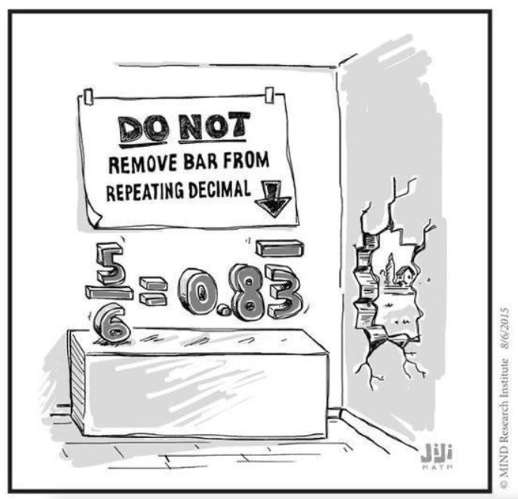
Příklad Socrative 4 – řešení 2/2
D1 = 25 491 Kč
a = 4 350 Kč
ÚO = 6 M
PO = 1 M
m = 6
Vyjdeme s dopočtené pololetní diskontní sazby. Nemůžeme vycházet z roční sazby se dvěma konverzemi, jelikož to není efektivní sazba.
$$d=0,04=4 \% p.s.$$
$$r=\frac{d}{1−d}=0,041\overline{66}$$
$$1+r_{e}={\left(1+\frac{r_{m}}{m}\right)}^{m}$$
kde m se v tomto případě rovná 2
$$r_{m}=2⋅r=0,08\overline{33}$$
$r_{e}=$ 8,506944 % p.a.

Slide 23
Děkuji za aktivní účast v případě dotazů piště ☺

